Slide 1
人教版选修3-53-5
第十七章 第2节
光的粒子性
3-5
广东实验中学物理科 何晶

Slide 2
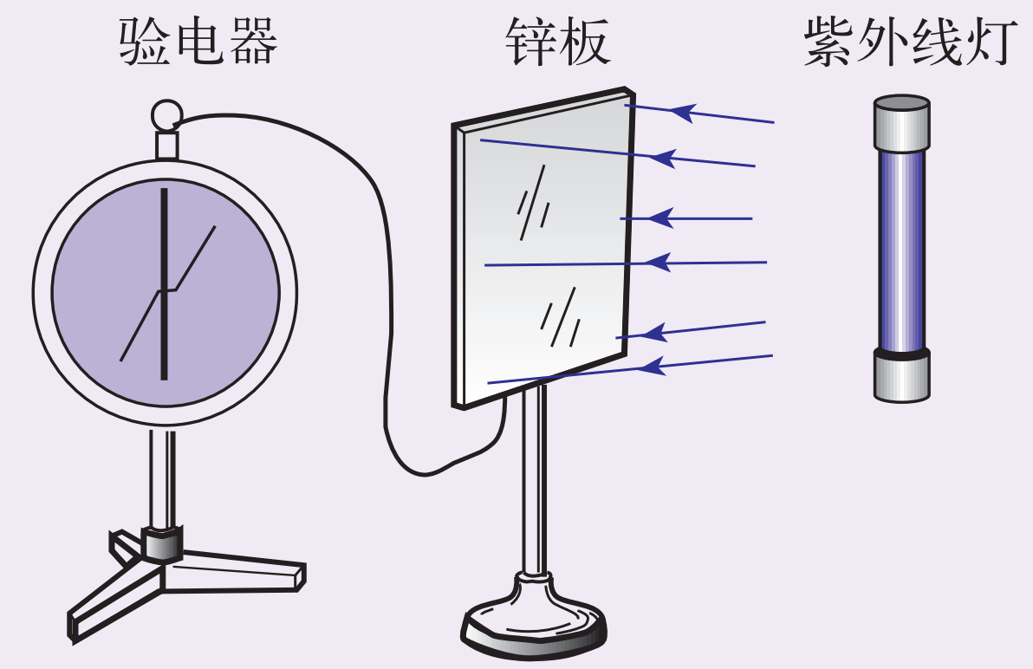
光电效应
定义：
物体在光(包括不可见光)的照射下发射电子的现象叫做光电效应
发射出来的电子叫光电子
光电子定向移动形成的电流叫光电流
1887年，赫兹在研究电磁波的实验中偶尔发现，接收电路的间隙如果受到光照，就更容易产生电火花，这就是最早发现的光电效应，也是赫兹细致观察的意外收获。
后来这一现象引起了很多物理学家的关注。
德国物理学学家 P.勒纳德、英国物理学家 J.J.汤姆孙等相继进行了实验研究，证实了这个现象。

Slide 3
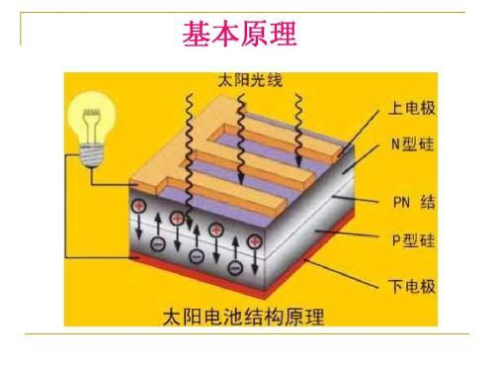

Slide 5
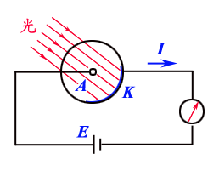
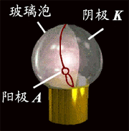
光电管及其应用
1.光电管 光电管应用在各种自动化装置及有声电影、无线电传真、光纤通信等中。
作用：光电效应能把光信号转变为电信号（而且几乎同步）。如图，改变光的强弱就会从电流表中读数变化得到电流的强弱。

Slide 6
( 1 ) 传真机
发送端的传真机通过光电转换将文稿图片的黑白信息变成电信号发射出去，接收端再将电信号转换成光电信号，从传真机上便可以得到原稿真迹了。
传真机
图像是用光束扫描的。光束强度的改变可通过光电管来测知，并且转换为可经电线输送的电信号。位于另一端的传真机则将信号转换回图像。

Slide 7
（2）光纤通信
各种电信号对光波进行调制后，通过光纤进行传输的通信方式，称光纤通信。光纤通信不同于有线电通信，后者是利用金属媒体传输信号，光纤通信则是利用光纤传输光波。虽然光和电都是电磁波，但其频率范围相差很大。一般通信电缆使用频率最高，约9 ~ 24 MHz，光纤的工作频率在10¹⁴ ~10¹⁵ Hz之间。
光纤通信最主要的优点是：①容量大; ②衰减小; ③体积小，重量轻，同时有利于施工和运输; ④防干扰性能好； ⑤ 节约有色金属； ⑥成本低。
目前，各国还在进一步研究、开发用于广大用户接入网上的光纤通信系统。

Slide 8
知识窗
铷
铷在大自然中很少，而且分散，海水中含量要比陆地上多。现在人们用重结晶法从盐水中浓缩氯化铷，一般经过几十次重结晶，可以得到较纯的氯化铷，然后用金属钙作为还原剂，可制取金属铷，铷主要应用于光电器件，当铷受光照射时可以发射光电子——光电效应。因此，人们利用这一特性，将其镀在银片上，制成各种光电管，在电影、电视、光度计以及许多通讯，自动控制方面有着广泛的应用。

Slide 9
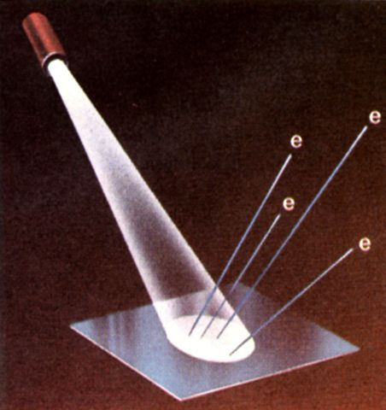
产生光电效应的条件
有光电流
1.用紫光照射锌板
2.用黄光照射锌板
3.增大黄光照射强度
4.增大黄光照射时间
无光电流
无光电流
无光电流
以上现象说明什么?
任何一种金属材料都有一个极限频率，入射光的频率必须大于这个极限频率(截止频率)，才能产生光电效应；低于这个频率的光不能产生光电效应

Slide 10
光电效应具有瞬时性
当入射光频率超过截止频率时，无论入射光怎样微弱，几乎在照射金属时立即产生光电流。精确测量表明产生光电流的时间不超过10⁻⁹s,即光电效应几乎是瞬时的。

Slide 11
几种金属的极限频率 和极限波长
（1）某光恰能使锌发生光电效应，那么能使表格内哪些金属发生光电效应?
（2）表中哪种金属最易发生光电效应?

Slide 12
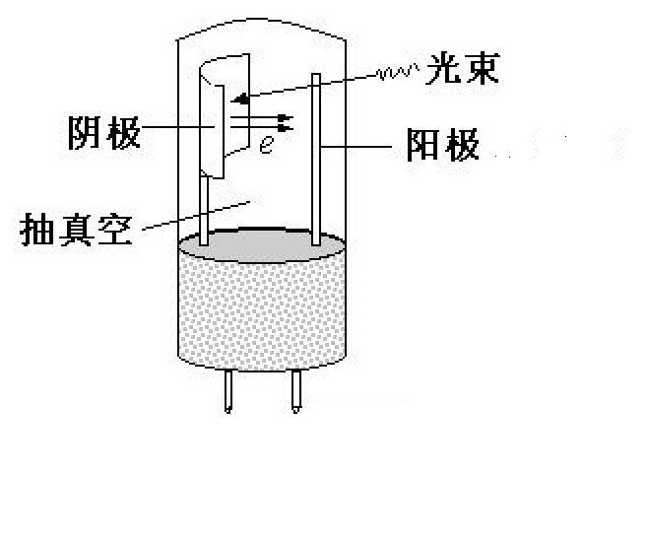
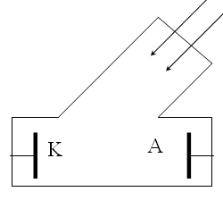
光电管结构图
A
光电管示意图
K
锌板

Slide 13
光电流强度的决定因素
存在饱和光电流：在光照条件不变的情况下，随着所加（正向）电压的增大，光电流趋近一个饱和值。
也就是说，在电流较小时电流随着电压的增大而增大；但当电流增大到一定值以后，即使电压再增大，电流也不会增大。
Zn
光电管
大于截止频率的光照射金属时，饱和光电流（反映单位时间内发射出的光电子数的多少）与入射光的强度成正比
K
A
G
V
R

Slide 14
最大初动能的概念
光电效应中从金属出来的电子，有的从内部出来沿途与其它粒子碰撞，损失部分能量;有的从金属表面直接飞出.因此电子速度会有差异，直接从金属表面飞出的速度Vm最大，其动能为最大初动能
V
Vm

Slide 15
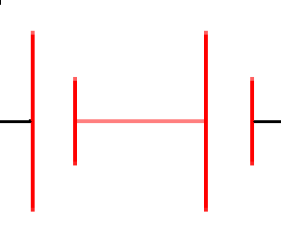
最大初动能
1.调节R,使电压U=0,但 I≠0,说明光电子有初动能
2.施加反向电压, 调节R,
当电压为U_{c}时,I=0 (反向电压U_{c}称为遏止电压)
可知：光电子的最大初动能 m_{e}v_{c}²/2=eU_{c}
3.增大入射光的强度,使 I=0, U_{c}不变
4.改用频率大的光照射,使I=0, U_{c}增大
以上现象说明什么?
K
A
G
V
光电子的最大初动能与入射光的频率有关,与入射光的强弱无关
R

Slide 16
光电效应的规律
1、任何一种金属材料都有一个极限频率，入射光的频率必须大于这个极限频率，才能产生光电效应；低于这个频率的光不能产生光电效应
2、光电子最大初动能与入射光的强度无关；只随着入射光的频率的增大而增大
3、入射光照射到金属上时，光电子的发射几乎是瞬时的，一般不超过10⁻⁹s
4、当入射光的频率大于极限频率时，光电流的强度与入射光的强度成正比

Slide 17
波动理论解释光电效应规律遇到的困难
波动论理论认为：光的能量是由光的强度决定的，而光的强度又是由光波的振幅所决定，跟频率无关
 | 波动理论 | 光电效应实验结果
困难1 | 按照光的波动理论，无论入射光的频率多少，只要光强足够大，总可以使电子获得足够的能量，从而产生光电效应 | 如果光的频率小于金属的极限频率，无论光强多大，都没有光电效应
困难2 | 光强越大，电子可获得更多的能量，光电子的最大初始动能也应该越大。即出射电子的动能应该由入射光的能量即光强来决定 | 遏止电压与光强无关，与频率有关
困难3 | 光强大时，电子能量积累的时间就短，光强小时，能量积累的时间长 | 当入射光照射到金属板时，无论光强怎样微弱，几乎在一开始就产生了光电子

Slide 18
1900年底，普朗克做出这样的大胆假设：振动着的带电微粒的能量只能是某一最小能量值E的整数倍。例如：E、2E、3E……当带电微粒辐射或吸收能量时，也是以这个最小能量值为单位一份一份地辐射或吸收的。这个不可再分地最小能量值E叫做能量子
h是普朗克常量

Slide 19
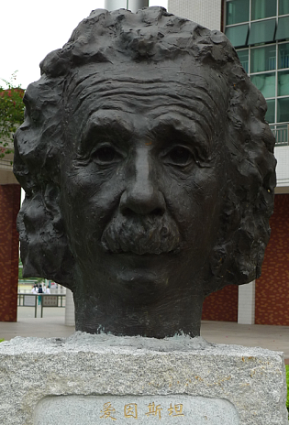
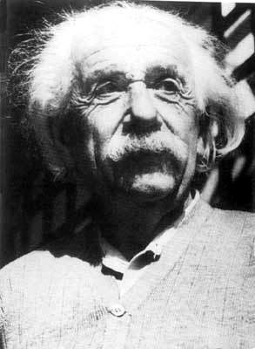
光子说
爱因斯坦在1905年提出，在空间中传播的光也不是连续的，而是一份一份的，每一份叫做一个光量子，简称光子．
光子的能量和频率成正比：
h：普朗克常量 6.63×10⁻³⁴J·s
γ：光的频率

Slide 20
爱因斯坦光电效应方程
1、逸出功：
金属表面上的电子从金属中逸出需克服原子核的引力所做的功
2、爱因斯坦光电效应方程：

Slide 21
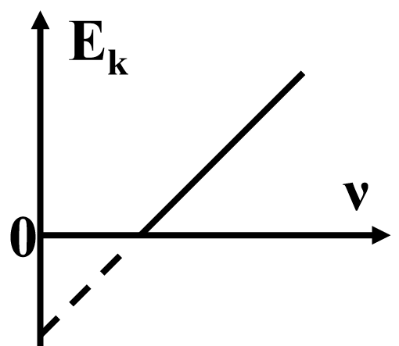
在研究光电效应的实验中，根据测得的数据绘出光电子最大初动能E_{k}跟照射光频率ν的关系图象如图所示.图线的斜率 ，横轴上的截距表示该金属发生光电效应的 ，纵轴上的截距的绝对值表示该金属的 的大小.若换用其他金属做同样的实验，测绘得到的图线与此图的图线相比较 相同， 不同.
h
极限频率
逸出功
斜率
横、纵截距

Slide 22
谢谢欣赏

